Slide 1
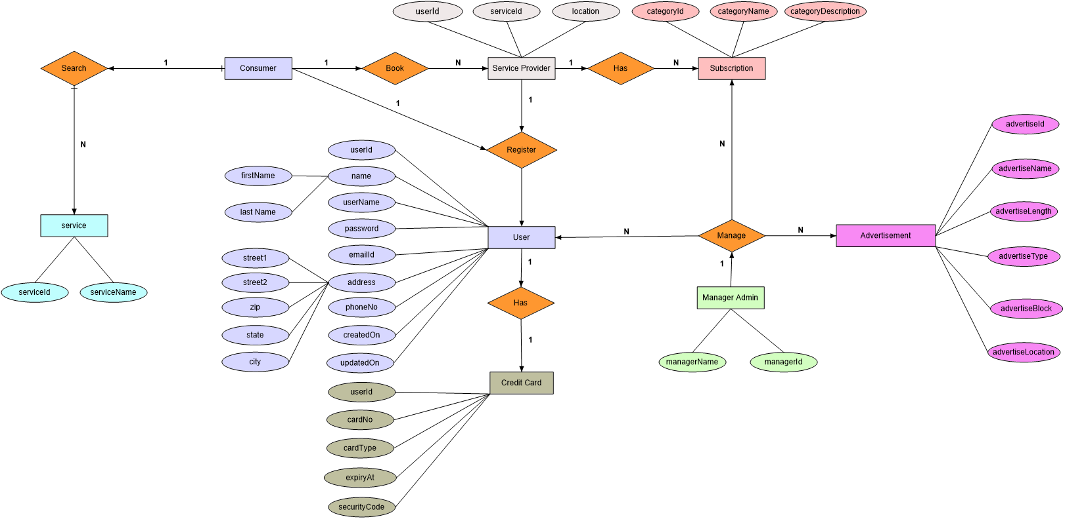
SG: conceptual ER

Slide 2
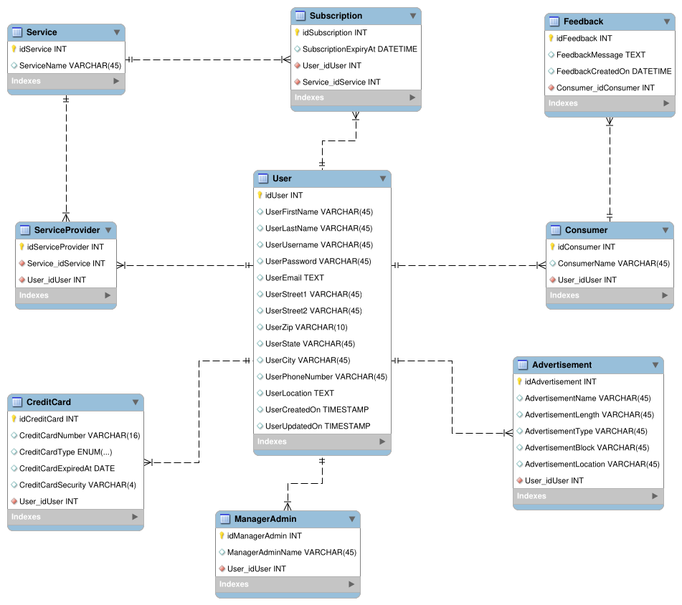
SG: logical ER

